Slide 1

E2-D 莫卡和皇帝
Mokka und der Kaiser
代码展示
问题分析
题面简介
20375016 软件学院 谢瞻旭

Slide 2
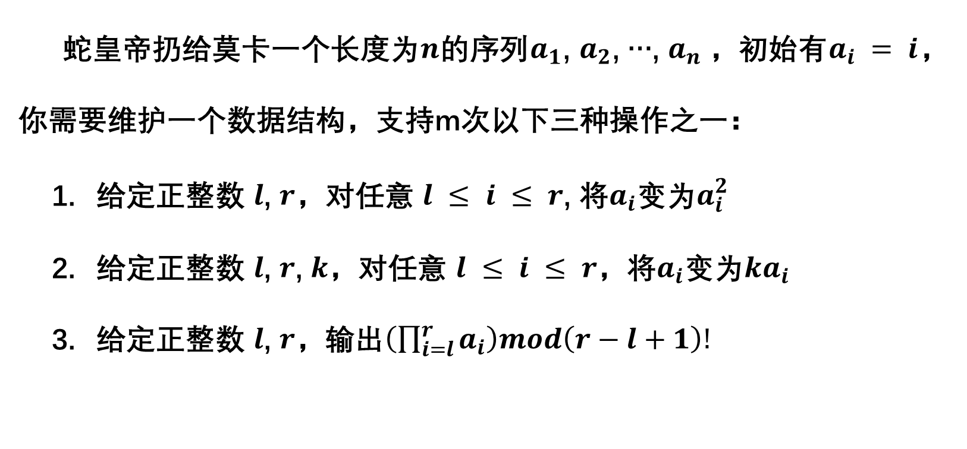
莫卡和皇帝
蛇皇帝扔给莫卡一个长度为$n$的序列$a_{1}$, $a_{2}$, …, $a_{n}$，初始有$a_{i} = i$，你需要维护一个数据结构，支持m次以下三种操作之一：
给定正整数 $l$, $r$，对任意 $l ≤ i ≤ r$, 将$a_{i}$变为$a_{i}^{2}$
给定正整数 $l$, $r$, $k$，对任意 $l ≤ i ≤ r$，将$a_{i}$变为$ka_{i}$
给定正整数 $l$, $r$，输出$（\prod_{i=l}^{r}{a_{i}}）mod\left(r−l+1\right)!$
代码展示
问题分析
题面简介

Slide 3
不妨试一试！
乍一看好像很难。
那么不妨在草稿纸上模拟一个序列，随便写几次简单的操作，看看输出的结果有什么规律。
规律：每次输出的结果都是0！
代码展示
问题分析
题面简介

Slide 4

组合数的脑筋急转弯
由于操作1，2均将$a_{i}$与另一整数相乘，不妨设经过n次操作后，与$i$相乘的系数为$m_{i}$，则 $a_{i} =m_{i}∙i$。
则此时$（\prod_{i=l}^{r}{a_{i}}）mod\left(r−l+1\right)!=(\prod_{i=l}^{r}{i)}\left(\prod_{i=l}^{r}{m_{i}}\right)mod\left(r−l+1\right)!=\left(\prod_{i=l}^{r}{i}\right)mod\left(r−l+1\right)!∙\left(\prod_{i=l}^{r}{m_{i}}\right)mod\left(r−l+1\right)!$
由于$C_{r}^{r−l+1}=\frac{r∙(r−1)⋯l}{\left(r−l+1\right)!}=\frac{\prod_{i=l}^{r}{i}}{\left(r−l+1\right)!}$为整数，故$\left(\prod_{i=l}^{r}{i}\right)mod\left(r−l+1\right)!=0$，因此任何情况下均有$（\prod_{i=l}^{r}{a_{i}}）mod\left(r−l+1\right)!=0。$即对于每次操作3输出0即可。
代码展示
问题分析
题面简介

Slide 5
代码展示
#include <stdio.h>
#include <string.h>
int main(){
int n, m, op, l, k, r;
scanf("%d%d", &n, &m);
while(m--){
scanf("%d", &op);
switch (op){
case 1:
scanf("%d%d", &l, &r);
break;
case 2:
scanf("%d%d%d", &l, &r, &k);
break;
case 3:
scanf("%d%d", &l, &r);
printf("0\n");
break;
}
}
return 0;
}
代码展示
问题分析
题面简介

Slide 6
谢谢大家

